Slide 1

Быстрая сортировка

Slide 2
Примеры
Обработка данных и аналитика
Где:
Google, Яндекс, Amazon, Netflix, аналитические платформы
Пример:
Сортировка поисковых результатов по релевантности
Упорядочивание товаров по цене или рейтингу
Сортировка логов по времени (для отладки или аудита)
Сортировка пользователей по активности или доходу
Интерфейсы
Где:
Spotify, YouTube, Instagram, маркетплейсы, банки
Пример:
Сортировка плейлистов по дате добавления
Комментарии по "популярности" или "новизне"
Профили пользователей по рейтингу или количеству отзывов

Slide 3
Примеры
Рекомендательные системы
Где:
TikTok, Ozon, Wildberries
Пример:
Рекомендации сортируются по вероятности интереса пользователя (на основе модели)
Выбор "топ-10" фильмов или товаров — сортировка по предсказанному рейтингу
Бэкенд и алгоритмы
Где:
Amazon Web Services, Google Cloud, Microsoft Azure
Пример:
При хранении в базе данных часто нужно сортировать по индексу
Поддержка "ORDER BY" в SQL — это сортировка
Игры и движки
Где:
Unity, Epic Games, Roblox
Пример:
Сортировка объектов по расстоянию до игрока
Сортировка по очкам/рейтингу в лидерборде
Упорядочивание ресурсов (по весу, урону, редкости)
Поисковые движки
Где:
Google, Bing, Яндекс
Пример:
Сортировка страниц по "PageRank"
Быстрая сортировка релевантных документов — миллионы записей за миллисекунды

Slide 4
Виды
Алгоритм сортировки | Лучший случай | Средний случай | Худший случай
Пузырьковая сортировка | O(n) | O(n²) | O(n²)
Сортировка вставками | O(n) | O(n²) | O(n²)
Сортировка выбором | O(n²) | O(n²) | O(n²)
Быстрая сортировка | O(n log n) | O(n log n) | O(n²)
Сортировка слиянием | O(n log n) | O(n log n) | O(n log n)

Slide 5
Причина худшего случая
Причина квадратичной сложности
Квадратичное время возникает, когда на каждом шаге разбиения выбранный опорный элемент делит массив крайне неравномерно: одна часть содержит только один элемент, а другая — все остальные (n−1). То есть, если каждый раз опорный элемент оказывается либо самым маленьким, либо самым большим в текущем подмассиве.
Примеры входных данных, приводящих к худшему случаю:
- Массив уже отсортирован по возрастанию или убыванию, если опорный элемент выбирается как первый или последний элемент
- Все элементы массива равны, и опорный элемент всегда выбирается одинаково.

Slide 6
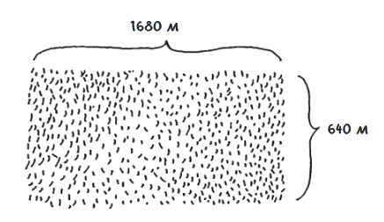

«Разделяй и властвуй»
Постановка задачи

Slide 7
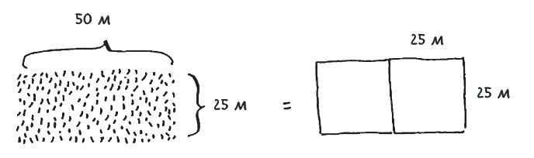
Решение задачи методом «разделяй и властвуй» состоит из двух шагов.
1. Сначала определяется базовый случай. Это должен быть простейший
случай из всех возможных.
2. Задача делится или сокращается до тех пор, пока не будет сведена к базовому случаю.
Какой может быть базовый случай?

Slide 8
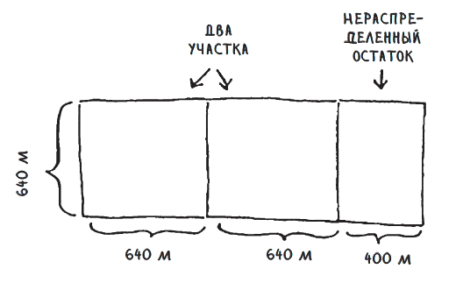
Теперь нужно вычислить рекурсивный случай.

Slide 9
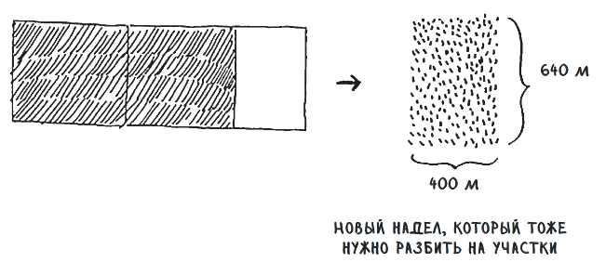
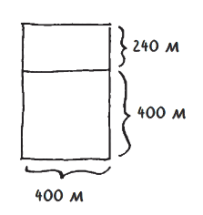
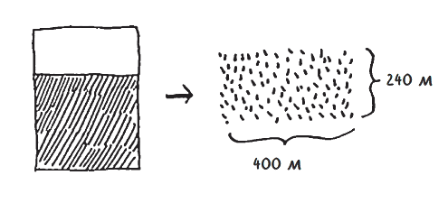
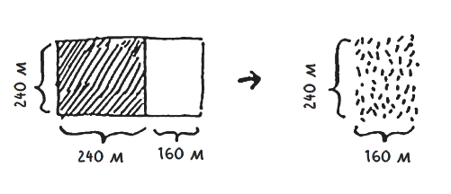
1
2
3
4

Slide 10
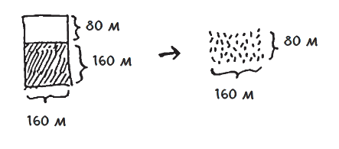

Базовый случай!

Slide 11
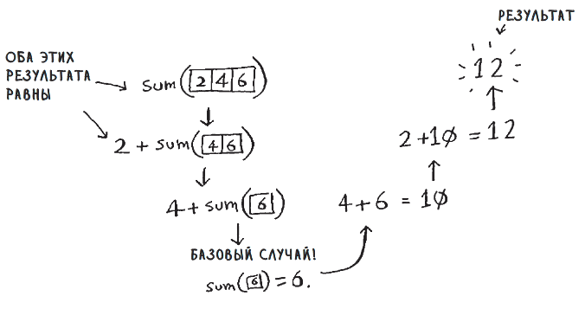
Начнём
Имеется массив чисел. Нужно просуммировать все числа и вернуть сумму.
Шаг 1: определить базовый случай. Как выглядит самый простой массив, который вы можете получить? Как должен выглядеть простейший случай? Если у вас будет массив с 0 или 1 элементом, он суммируется достаточно просто.
Шаг 2: каждый рекурсивный вызов должен приближать вас к пустому массиву. Как уменьшить размер задачи? Один из возможных способов:

Slide 12
Функциональные языки
Языки программирования, в которых отсутствуют классические циклы (for, while и т.п.), но присутствует рекурсия как основной способ организации повторений, — это, прежде всего, функциональные языки программирования. В них циклы реализуются именно через рекурсивные вызовы функций.
Lisp
Один из старейших языков программирования, созданный в 1958 году Джоном Маккарти
Применение: Используется в искусственном интеллекте, исследовательских проектах, автоматизации, прототипировании. В наши дни популярны диалекты Common Lisp, Scheme и Clojure
Scheme
Диалект Lisp, разработанный в 1970-х годах, ориентирован на минимализм и чистоту функционального программирования.
Применение: Образовательный язык, часто используется для обучения функциональному программированию, а также в исследовательских целях и прототипировании
Haskell
Чисто функциональный язык программирования, разработанный в конце 1980-х — начале 1990-х годов, названный в честь логика Хаскелла Карри
Применение: Используется в академических исследованиях, разработке сложных систем, финансовом секторе, обработке данных и параллельных вычислениях.
Erlang
Язык программирования, разработанный в 1980-х годах компанией Ericsson для создания распределённых, отказоустойчивых и масштабируемых систем.
Применение: Широко применяется в телекоммуникациях, системах реального времени, мессенджерах (например, WhatsApp), банковских системах и других областях, где важна надежность и масштабируемость

Slide 13
Задачи
- Имеется массив чисел. Нужно просуммировать все числа и вернуть сумму.
- Напишите рекурсивную функцию для подсчета
элементов в списке.
- Напишите рекурсивную функцию для нахождения наибольшего числа в списке.
Задача 1

